Slide 2
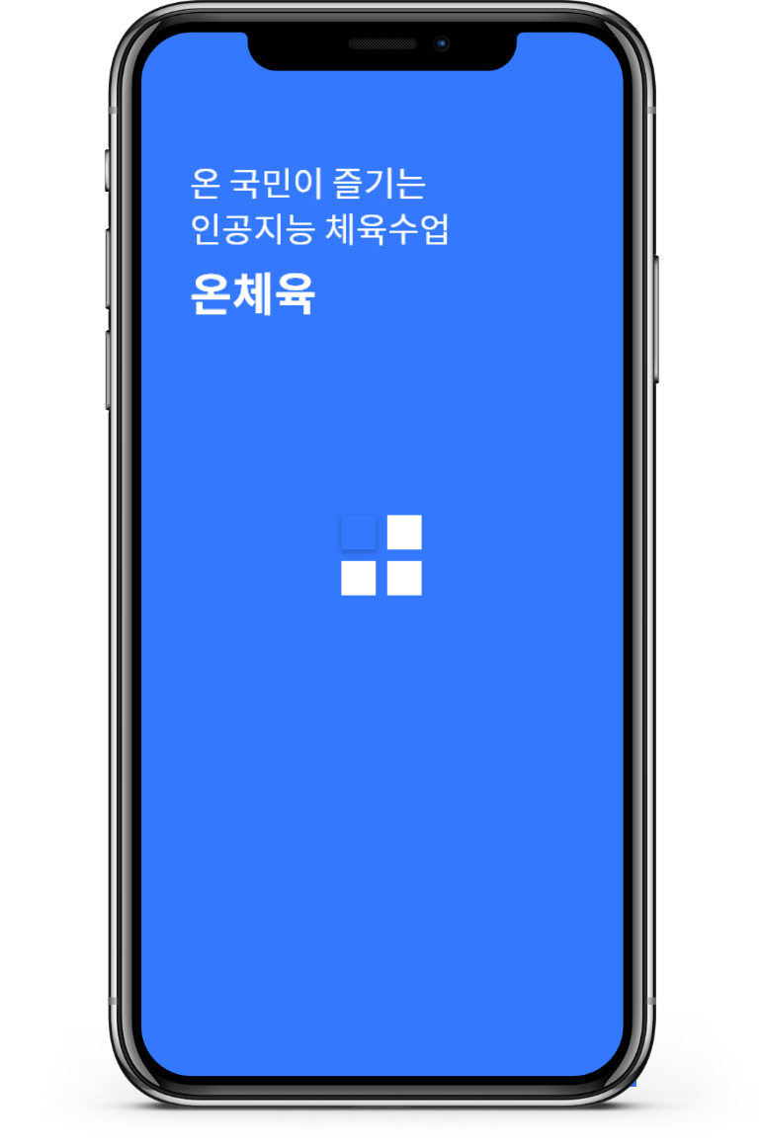
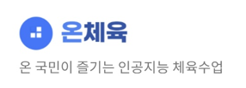
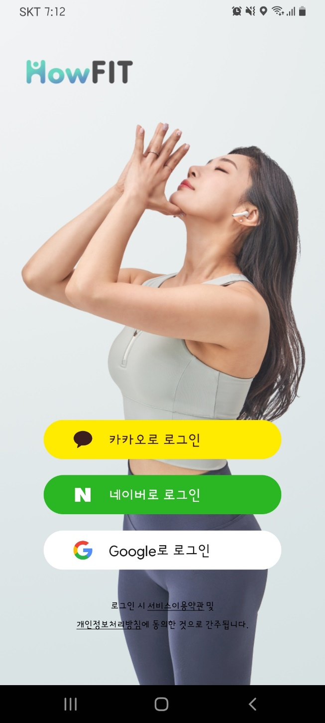
로그인1/로그인2/회원가입
기존 디자인과 동일
기존 디자인과 동일
기존 디자인과 동일
1 | 카카오 로그인 기능 -디자인 필요
2 | 네이버 로그인 기능 -디자인 필요
3 | 구글 로그인 기능 -디자인 필요
4 | 기존 계정으로 로그인 클릭시, 로그인2 페이지로 이동 -디자인 필요
5 | 클릭시, 홈으로 이동 -아아디와 비밀번호가 다를 경우 : 알럿창 생성(5-1)
회원가입
아이디(이메일)
아이디(이메일)
이메일을 입력하세요.
이메일을 입력하세요.
비밀번호
비밀번호
비밀번호를 입력하세요.
영어,숫자,특수문자 포함 8~16자리
1
로그인
5
비밀번호 재확인
2
영어,숫자,특수문자 포함 8~16자리
아이디 찾기 비밀번호 찾기
아이디와 비밀번호를 확인해주세요.
5-1
3
핸드폰 번호
010-0000-0000
인증번호 전송
4
기존 계정으로 로그인
아직 회원이 아니신가요?
인증번호 입력
인증번호 확인
확인
로그인 시 서비스이용약관 및
개인정보처리방침에 동의한 것으로 간주됩니다.
또한, PUSH 알림에 동의한 것으로 간주되며 알림 설정을 통해 변경 가능합니다.
회원가입
가입하기
6

Slide 3

최초로그인팝업/최초로그인
디자인 필요
디자인 필요
1 | 최초 로그인시, 가입 절차 끝낸 후, 최초로그인 화면 위에 팝업으로 알럿창
2 | 클릭시, 사진 업로드 -(선택사항)
3 | -한글만 입력 가능 -글자수 10 -(필수사항)
4 | 클릭시, 에디터 텍스트 삭제
5 | 클릭시, 해당 변경사항 저장후 홈 으로 이동
2
이름
홍길동
이름
3
홍길동
(3/10)
4
이벤트 및 마케팅 활용 동의
이벤트 알림과 마케팅 활용에
동의하시면 확인을 눌러주세요.
- 이후에 설정에서 변경 가능합니다.
1
취소
확인
확인
확인
5

Slide 4






홈
홈 /햄버거 네비게이션
디자인 필요
기존 디자인과 동일
1 | 클릭시, 알림 페이지(#5)로 이동 -새로운 알림 내역이 있으면 아이콘 우측 상단에 빨간 숫자 표시 -아이콘 디자인 필요
2 | 클릭시, 해당 수업의 수업상세 페이지(#8,#11)로 이동 -실습수업일 경우 #8 -이론수업일 경우 #11
3 | -수업에 동작 기능이 있을 경우 <실습>이 활성화 -수업에 동작 기능이 없을 경우(이론일 경우) <이론>이 활성화
4 | 수강 완료한 수업의 경우엔 완료 도장과 블러 처리로 표현 *수강완료란 운동 동작과 동영상 시청을 모두 끝낸 수업 -도장 디자인 필요
5 | 클릭시, 좌측에서 네비게이션바 펼쳐짐
6 | 클릭시, 좌측으로 네비게이션바 닫힘
7 | 클릭시, 내강좌2 페이지(#7)로 이동
8 | 클릭시, 알림 페이지(#5)로 이동
9 | 클릭시, 강좌게시판1 페이지(#12)로 이동
10 | 클릭시, 내정보관리 페이지(#16)로 이동
11 | 클릭시, 환경설정 페이지(#14)로 이동
12 | 클릭시, 내정보관리 페이지(#16)로 이동
13 | 4개의 아이콘은 아이콘 디자인이 필요
5
1
1
6
2021년 7월 1일
오늘의 수업
12
2
3
김학생
최근 운동일 : 2021-06-30
수업 제목입니다.
인공지능 홈트레이닝(스쿼트, 런지)
실습
2021-06-01 ~ 2021-07-01
강좌 / 수업
메시지
커뮤니티
내 정보
환경 설정
7
수업 제목입니다.
이론
8
2021-06-01 ~ 2021-07-01
9
수업 제목입니다.
이론
10
4
완료
11
2021-06-01 ~ 2021-07-01
13

Slide 5
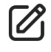
알림/메시지 작성/메시지 상세
디자인 필요
1 | 클릭시, 메시지 작성 페이지로 이동 -아이콘 디자인 필요
2 | 검색어 입력시, 제목/ 내용 기준으로 검색
3 | 클릭시, 전체 게시물
4 | 클릭시, 피드(시스템 알림, 공지사항 알림, 박스 알림) 게시물만
5 | 클릭시, 메시지 게시물만
6 | 클릭시, -(메시지)의 경우 : 메시지 상세 -(시스템)/(박스)/(공지)의 경우 : 피드 상세
7 | 클릭시, 해당 유저의 이름이 등록(10)
8 | 좌측 X 버튼 클릭시, 목록에서 등록 취소(삭제)
9 | 30자로 제한
10 | 클릭시, 해당 메시지가 보내지고 알림 페이지로 이동
11 | 클릭시, 메시지 작성 페이지로 이동 -메시지 작성 페이지의 받는 사람 기본값은 해당 메시지의 보낸 사람
12
13
알림
1
메시지 작성
메시지
받는 사람
검색
보낸 사람
스쿼트 귀신
2
검색어를 입력하세요.
8
스쿼트 귀신
전체 피드 메시지
받은 메시지의 제목입니다.
3
4
5
스쿼트 귀신
7
선택
2021년 6월 30일 수, 00:00
21/6/25/20:00
(메시지) 제목입니다. 한 줄로 합니다. 홍길동님의 메시지
닉네임1
선택
메시지의 내용입니다.
길어질 수도 있습니다.
별도의 박스 없이 자연스러운 레이어 입니다.
6
21/6/25/20:00
(메시지) 제목입니다. 한 줄로 합니다. 홍길동님의 메시지
닉네임2
선택
21/6/25/20:00
(메시지) 제목입니다. 한 줄로 합니다. 홍길동님의 메시지
제목
제목을 입력하세요.
9
내용
21/6/25/18:00
(시스템)홍길동님의 티어가 상승했습.. 온체육 운영진
내용을 입력하세요
21/6/25/17:00
(박스) 알림 제목입니다. 한줄로 합.. 홍길동님의 P/A박스 알림
21/6/25/16:00
(공지)전체 공지사항 입니다
온체육 운영진
보내기
답장 보내기
10
11

Slide 6
시스템 알림/박스 알림/공지사항
디자인 필요
1 | 클릭시, 알림 페이지(#5)로 이동
피드 알림
보낸 사람
운영진
(시스템) 홍길동님의 등급이 상승했습니다.
2021년 6월 30일 수, 00:00
내용입니다.
내용입니다.
내용입니다.
내용입니다.
내용입니다.
내용입니다.
내용입니다.
내용입니다.
내용입니다.
내용입니다.
내용입니다.
내용입니다.
내용입니다.
내용입니다.
내용입니다.
확인
1

Slide 7
내 강좌
내강좌1/내강좌2/수업목록
디자인 필요
디자인 필요
디자인 필요
1 | 클릭시, 검색 기능 활성화
2 | 코드 입력 후 클릭시, 해당 코드 강좌가 내 강좌 목록(내강좌2)에 등록 2-1 해당 코드가 잘 못 됐을 때 경고 팝업
3 | 코드 입력 후 클릭시, 해당 코드 강좌가 내 강좌 목록(내강좌2)에 등록 -해당 코드가 잘 못 됐을 때 경고 팝업
4 | 클릭시, 수업목록 페이지로 이동 -강좌 목록 노출 순서 : 1.내가 방장(진행중), 2.내가 참여(진행중), 3.나머지는 완료된 강좌를 시간 순으로 나열
5 | 클릭시, 경고 팝업 생성 5-1 <삭제> 클릭시, 해당 강좌 삭제 / <취소> 클릭시, 팝업창 닫기
6 | 클릭시, 메시지 상세 페이지로 이동 / 보낸 사람의 기본값에 해당 강좌를 생성한 선생님으로 설정
7 | 클릭시, 강좌게시판1 페이지(#12)로 이동
8 | 클릭시, 해당 수업의 수업상세 페이지(#8,#11)로 이동 -실습수업일 경우 #8 -이론수업일 경우 #11
나의 강좌 1 의 수업 목록
1
검색어를 입력하세요.
검색어를 입력하세요.
6
강좌 문의
강좌 게시판
7
내 강좌
내 강좌
코드 입력
등록하기
3
내 강좌 목록이 비었습니다.
강좌 코드 입력과 강좌 검색을 통해
강좌를 등록하세요.
4
5
8
X
1. 수업 제목
인공지능 홈트레이닝(스쿼트, 런지)
나의 강좌 1
강좌 소개입니다.
강좌 소개입니다.
2021.7.1~2021.7.30
실습
강좌 코드를
입력해주세요
2021-06-01 ~ 2021-07-01
홍길동
2. 수업 제목
이론
나의 강좌 2
강좌 소개입니다.
강좌 소개입니다.
2021.7.1~2021.7.30
X
코드 입력
2021-06-01 ~ 2021-07-01
3. 수업 제목
이론
2
등록하기
홍길동
X
2021-06-01 ~ 2021-07-01
나의 강좌 3
강좌 소개입니다.
강좌 소개입니다.
2021.7.1~2021.7.30
홍길동
정말 “나의 강좌 1” 강좌를
삭제 하시겠습니까?
2-1
5-1
입력하신 코드가 존재하지 않습니다. 다시 한번 확인해주세요.
확인
취소
삭제

Slide 8
실습 수업상세
기존 디자인과 동일
기존 디자인과 동일
기존 디자인과 동일
1 | 클릭시, 펼쳐짐
2 | 클릭시, 펼쳐짐
3 | 클릭시, 펼쳐짐
4 | 클릭시, 펼쳐짐
5 | 클릭시, 실습 운동 페이지(#9)로 이동
6 | 클릭시, 운동 기록 페이지(#10)로 이동
7 | 클릭시, 해당 파일 다운로드
8 | -동영상 시청 완료시 <완료> 활성화 -동영상 시청 미완시 <미완료> 활성화
9 | 동영상 롤링
10 | 클릭시, 해당 링크 주소로 이동
1. 수업 제목
1. 수업 제목
2021-06-01 ~ 2021-07-01
2021-06-01 ~ 2021-07-01
운동 기록
6
과제
수업 소개글입니다.
1. 학습 목표
2. 준비물
3. 유의사항
4. 기타
수업 소개글입니다.
1. 학습 목표
2. 준비물
3. 유의사항
4. 기타
과제 입니다.
참고자료
1
참고자료
파일명
다운로드
7
유튜브 영상
2
유튜브 영상
수업 관련 링크
3
과제
4
8
완료
미완료
9
수업 관련 링크
링크 이름1
10
링크 이름2
실습 운동 시작하기
실습 운동 시작하기
5

Slide 9
실습 운동/동작 기능1/동작 기능2
디자인 필요
디자인 필요
1 | 해당 동작을 수행했을 시, <완료> 해당 동작을 수행하지 않았을 시, <미완료>
2 | 클릭시. 동작 기능 페이지로 이동(해당 동작만)
3 | 클릭시, 등록된 모든 동작 기능을 연속으로 시작(모든 동작 연속)
4 | 클릭시, 이전 동작 리플레이
가이드 영상
내 화면
실습 운동
2
스쿼트
완료
1
횟수
00개
소요시간
00초
준비가 끝났으면 머리 위로
동그라미(온)을 그려주세요!
런지
미완료
횟수
00개
소요시간
00초
가이드 영상
내 화면
다시하기
4
전체 루틴 시작
잠시 쉬어 갈게요! 준비가 끝나면 머리 위로 동그라미(온)을 그려주세요!
3

Slide 10
동작 기능3/운동 기록
디자인 필요
디자인 필요
1 | 클릭시. 운동 기록 페이지로 이동
2 | 클릭시, 이전 동작 리플레이
3 | 해당 운동에서 획득한 점수
4 | 해당 수업 참여자들 기준, 점수가 높은 순으로 순위 책정
5 | 해당 수업 모든 동작의 점수 합산을 토대로 등급 책정
6 | 해당 수업 모든 동작의 점수 합산
7 | 해당 수업 모든 동작의 점수 합산을 기준, 점수가 높은 순으로 순위 책정
8
가이드 영상
내 화면
스쿼트
완료
횟수
00개
점수
00점
3
순위
00위
4
런지
운동이 모두 끝났습니다!
미완료
횟수
00개
점수
00점
순위
00위
1
2
완료
다시하기
S
5
합계 00점 00순위
6
7
이름1 00점 1위
이름2 00점 2위
이름3 00점 3위

Slide 11
이론 수업상세
기존 디자인과 동일
기존 디자인과 동일
기존 디자인과 동일
1 | 이론 수업상세 페이지의 기본값(수강완료 버튼 비활성화) -참고자료, 유튜브 영상, 수업관련링크, 과제를 전부 펼쳐보고 유튜브 영상을 모두 시청 완료했을 시 활성화
2 | 클릭시, 해당 강좌의 수업목록 페이지로 이동
1. 수업 제목
1. 수업 제목
2021-06-01 ~ 2021-07-01
2021-06-01 ~ 2021-07-01
과제
수업 소개글입니다.
1. 학습 목표
2. 준비물
3. 유의사항
4. 기타
수업 소개글입니다.
1. 학습 목표
2. 준비물
3. 유의사항
4. 기타
과제 입니다.
참고자료
참고자료
파일명
다운로드
유튜브 영상
유튜브 영상
수업 관련 링크
과제
완료
수업 관련 링크
링크 이름1
링크 이름2
수강 완료
수강 완료
1
2

Slide 12
강좌상세/강좌게시판/강좌게시판 상세
디자인 필요
1 | 클릭시, 팝업 레이어 생성(1-1) -기본값은 들어온 경로의 해당 강좌 게시판
2 | 클릭시, 해당 강좌의 강좌게시판 페이지로 이동 -현재 위치한 강좌 게시판 이름에 파란색 표시
3 | 검색어는 제목, 내용 기준으로 검색
4 | 클릭시, 강좌게시판 상세로 이동
5 | 클릭시, 강좌 게시판으로 이동 -기본값은 들어온 경로의 해당 강좌 게시판
나의 강좌 1 의 수업 목록
강좌 게시판
강좌 문의
강좌 게시판
강좌 이름 1
1
홍길동
보낸 사람
3
1. 수업 제목
인공지능 홈트레이닝(스쿼트, 런지)
검색어를 입력하세요.
실습
게시물의 제목입니다. 여기에선 최대 30자 모두 표현됩니다.
21/6/25/20:00
게시물 제목입니다. 한 줄로 합니다. 홍길동
2021년 6월 30일 수, 00:00
4
2021-06-01 ~ 2021-07-01
게시물 내용입니다. 게시물 내용입니다. 게시물 내용입니다. 게시물 내용입니다. 게시물 내용입니다. 게시물 내용입니다. 게시물 내용입니다. 게시물 내용입니다. 게시물 내용입니다. 게시물 내용입니다. 게시물 내용입니다. 게시물 내용입니다. 게시물 내용입니다. 게시물 내용입니다. 게시물 내용입니다. 게시물 내용입니다. 게시물 내용입니다. 게시물 내용입니다. 게시물 내용입니다. 게시물 내용입니다.
2. 수업 제목
21/6/25/20:00
게시물 제목입니다. 한 줄로 합니다. 홍길동
이론
2021-06-01 ~ 2021-07-01
21/6/25/20:00
게시물 제목입니다. 한 줄로 합니다. 홍길동
3. 수업 제목
이론
21/6/25/20:00
게시물 제목입니다. 한 줄로 합니다. 홍길동
1-1
2021-06-01 ~ 2021-07-01
강좌 이름 1
강좌 이름 2
강좌 이름 3
강좌 이름 4
21/6/25/20:00
게시물 제목입니다. 한 줄로 합니다. 홍길동
2
21/6/25/20:00
게시물 제목입니다. 한 줄로 합니다. 홍길동
5
확인

Slide 13

통계1/통계2/운동기록
디자인 필요
디자인 필요
1 | 오늘 운동 시간 = 오늘 수업의 실습 동작 기능 사용 시간
2 | 어제 대비 값 = (오늘 운동시간/100)-(어제 운동시간/100) +면 ↑ -면 ↓
3 | 클릭시, 필터 팝업 레이어(3-1) -칼로리 선택시, 통계2 페이지로 이동
4 | 하루 평균 운동 시간 = (최근 7일간 운동량의 합/7)
5 | 최근 7일 운동량 = 최근 7일간 운동량의 합
6 | 오늘 소모 칼로리 = 오늘 수업의 실습 동작 기능을 통한 칼로리 소모값의 합
7 | 어제 대비 값 = (오늘 소모칼로리/100)-(어제 어제소모칼로리/100) +면 ↑ -면 ↓
8
10. 수업제목의 운동 기록
1
3
6
오늘 운동 시간 00시간 00분
어제 대비 00%↑↓
오늘 소모 칼로리 0000kcal
어제 대비 00%↑↓
스쿼트
2
6시간
7
2000kcal
완료
횟수
00개
점수
00점
순위
00위
3시간
1000kcal
런지
미완료
월 화 수 목 금 토 오늘
4
월 화 수 목 금 토 오늘
횟수
00개
점수
00점
순위
00위
하루 평균 운동 시간 00시간00분
최근 7일 00시간00분
하루 평균 소모 칼로리 0000kcal
최근 7일 0000kcal
5
S
내 운동 리스트
내 운동 리스트
10. 수업 제목
인공지능 홈트레이닝(스쿼트, 런지)
10. 수업 제목
인공지능 홈트레이닝(스쿼트, 런지)
실습
실습
합계 00점 00순위
2021-06-01 ~ 2021-07-01
2021-06-01 ~ 2021-07-01
7. 수업 제목
인공지능 홈트레이닝(스쿼트, 런지)
7. 수업 제목
인공지능 홈트레이닝(스쿼트, 런지)
이름1 00점 1위
실습
실습
3-1
완료
이름2 00점 2위
시간
칼로리
2021-06-01 ~ 2021-07-01
2021-06-01 ~ 2021-07-01
이름3 00점 3위

Slide 14
환경설정/버전정보1/버전정보2
기존 디자인과 동일
1 | 클릭시, 버전정보1 or 버전정보2 페이지 - 최신 버전이 깔린 경우 버전정보1 - 구 버전이 깔린 경우 버전정보2
2 | 클릭시, 개인보안 페이지(#15)로 이동
3 | 클릭시. 알림설정1,2 페이지(#16)로 이동
4 | 클릭시, 고객센터 페이지(#17)로 이동
5 | 클릭시, 알럿창 생성(5-1) -<취소> 버튼 클릭시, 창 닫기 -<확인> 버튼 클릭시, 로그인 페이지로 이동
6 | 클릭시, app 최신 버전으로 업데이트
버전정보
버전정보
김학생
버전정보
1
개인/보안
2
알림
3
버전을 최신화해주세요.
현재 버전 1.0.0
최신 버전을 사용 중입니다.
현재 버전 1.0.1
고객센터
4
6
업데이트 하기
5
로그아웃
로그아웃
로그아웃 하시겠습니까?
5-1
취소
확인

Slide 15
개인보안/계정정보/회원탈퇴
기존 디자인과 동일
1 | 클릭시, 계정정보 페이지로 이동
2 | 클릭시, 내 정보관리 페이지(#16)로 이동
3 | 토글 ON 시, 마케팅 활용 동의 토글 OFF 시, 마케팅 활용 거부 (초기값은 최초 로그인시 동의 여부에 따라)
4 | 클릭시, 회원탈퇴 페이지로 이동
5 | 클릭시, 알럿창 생성(5-1) -<취소> 버튼 클릭시, 알럿창 닫힘 -<확인> 버튼 클릭시, 로그인 페이지로 이동 틀린 비밀번호를 입력후 클릭시, 알럿창(5-2) 생성 -<확인> 클릭시, 알럿창 닫힘
개인/보안
계정 정보
회원탈퇴
계정 정보
1
내 계정
내 정보 관리
2
asdf1234@naver.com
회원탈퇴 시 모든 데이터는 삭제됩니다.
또한 1개월간 재가입이 제한됩니다.
가입일자
2021-01-01
3
개인 정보 마케팅 활용
비밀번호를 입력해주세요
비밀번호
회원탈퇴
4
5
회원탈퇴
정말 회원탈퇴 하시겠습니까?
비밀번호가 틀립니다.
비밀번호를 확인하시고
다시 시도해주세요.
5-1
5-2
취소
확인
확인

Slide 16
내정보관리/알림설정1/알림설정2
디자인 필요
기존 디자인과 동일
1 | 클릭시, 사진 업데이트
2 | 한글만 입력 가능 글자수 10 제한
3 | 클릭시, 해당 번호로 SMS 인증 번호 발송
4 | 클릭시, 인증번호 확인 -인증번호가 다를 시, 알럿창(4-1)
5 | 클릭시, 변경내용 저장 후 개인보안 페이지로 이동
6 | ON 이 기본값 OFF 시, 모든 알림 기능 비활성화 OFF 시, 쪽지 알림/공지사항 알림/알림 팝업 허용 전체 오프 및 토글 버튼 비활성화
7 | 토글 ON 시, 모든 알림 기능 활성화 토글 ON 시, 쪽지 알림/공지사항 알림/알림 팝업 허용 토글 버튼 활성화
8 | 토글 ON 시, 쪽지 알림 기능 활성화 토글 OFF 시, 쪽지 알림 기능 비활성화
9 | 토글 ON 시, 공지사항 알림 기능 활성화 토글 OFF 시, 공지사항 알림 기능 비활성화
10 | 토글 ON 시, 이벤트 및 광고 알림 기능 활성화 토글 OFF 시, 이벤트 및 광고 알림 기능 비활성화
내 정보 관리
알림
알림
6
7
1
PUSH 알림
PUSH 알림
김학생 (3/10)
쪽지 알림
쪽지 알림
8
이름
2
이메일
asd1234@naver.com
피드 알림
피드 알림
9
비밀번호 변경
이벤트 및 광고 알림
이벤트 및 광고 알림
10
영어,숫자,특수문자 포함 8~16자리
비밀번호 변경 확인
영어,숫자,특수문자 포함 8~16자리
핸드폰 번호
010-0000-0000
인증번호 전송
3
인증번호 입력
인증번호 확인
4
수정
5
4-1
5-1
인증번호가 틀립니다.
다시 한번 확인해주세요.
변경될 비밀번호와 비밀번호 확인이 다릅니다.
다시 한번 확인해주세요.
확인
확인

Slide 17
고객센터1/고객센터2/문의하기
기존 디자인과 동일
기존 디자인과 동일
디자인 필요
1 | 클릭시, 문의하기 페이지로 이동
2 | 클릭시, 이용약관 상세보기
3 | 클릭시, 이위치기반서비스 이용약관 상세보기
4 | 클릭시, 개인정보처리방침 상세보기
5 | 클릭시, 운영정책 상세보기
6 | 클릭시, 오픈소스 라이센스 상세보기
7 | 클릭시, 문의내역확인 페이지(#18)로 이동
8 | X 클릭시, 해당 파일 업로드 목록에서 삭제
9 | 클릭시, 파일 업로드 기능
10 | 클릭시, 내용 전송 후 고객센터 페이지로 이동
고객센터
문의하기
문의하기 문의내역확인
7
문의하기
1
회사 정보
제목
상호
㈜컴플렉시온
제목을 입력하세요. (0/30)
약관 및 정책
이용약관
2
대표
박치호
내용
내용을 입력하세요
위치기반서비스 이용약관
3
주소
서울특별시 성북구
개인정보처리방침
4
사업자등록번호
000-00-00000
운영정책
5
오픈소스 라이센스
6
첨부파일
최대 5개, 용량제한 : 30M / pdf, jpg, jpeg, png 허용
첨부파일 이름입니다. 00MB X
8
+ 파일첨부
9
보내기
10

Slide 18
문의내역확인1/문의내역확인2/문의내역확인 상세
디자인 필요
1 | 문의에 대한 답변이 있을 경우 <답변완료>
2 | 클릭시, 문의내역확인 상세 페이지로 이동
3 | 클릭시, 문의내역확인하기 페이지로 이동
문의하기
문의하기 문의내역확인
보낸 사람
운영진
1
21/6/25/20:00
문의하기 제목입니다.
문의하기 제목입니다.
답변완료
2021년 6월 30일 수, 00:00
21/6/25/20:00
문의하기 제목입니다.
문의하기 내용입니다. 문의하기 내용입니다.
문의하기 내용입니다.
문의하기 내용입니다.
문의하기 내용입니다.
문의하기 내용입니다.
문의하기 내용입니다.
문의하기 내용입니다.
문의하기 내용입니다.
문의하기 내용입니다.
2
21/6/25/20:00
문의하기 제목입니다.
21/6/25/20:00
문의하기 제목입니다.
21/6/25/20:00
문의하기 제목입니다.
21/6/25/20:00
문의에 대한 답변입니다.
답변 내용입니다. 답변 내용입니다.
답변 내용입니다.
답변 내용입니다.
답변 내용입니다.
답변 내용입니다.
답변 내용입니다.
답변 내용입니다.
답변 내용입니다.
답변 내용입니다.
3
확인

Slide 19

디자인 필요
1
가이드 영상
내 화면
https://blog.naver.com/doek11/222239862133
가이드 영상
내 화면
1
2
3
닉네임
닉네임
닉네임
닉네임
닉네임
닉네임

Slide 20
디자인 필요
1
1
2
3
내 화면

Slide 21







디자인 필요
1
가이드 영상
내 화면
설정
돌아가기
종료하기
가이드 영상
내 화면
돌아가기
음향
마이크
녹화
효과
비디오

Slide 22
디자인 필요
저스트 댄스 2021 Juice - Lizzo 메가스타, Just Dance 2021 Juice Megastar - YouTube
가이드 영상
내 화면
가이드 영상
내 화면
GOOD

Slide 23
디자인 필요
1
가이드 영상
내 화면
NORMAL
https://blog.naver.com/doek11/222239862133
가이드 영상
내 화면
BAD

Slide 24
디자인 필요
가이드 영상
GOOD
가이드 영상

